Slide 1
Com Cal – Hfdst. 1 Omzet en winst

Slide 2
Com Cal – Hfdst. 1 Omzet en winst
Terugblik vorige les
Huiswerk behandelen
Leerdoelen
Oefenen
Afsluiting les en vooruitblik next lesson
Deze foto van Onbekende auteur is gelicentieerd onder CC BY-NC

Slide 3
Com Cal – Hfdst. 1 Omzet en winst
1.4 Inkopen
Korting op het gewicht
Bruto gewicht
100%
500 kilo
Tarra
5%
25 kilo
Netto gewicht
95%
475 kilo
Notes:
Herstel van eerdere fout met bruto- en netto gewichten.

Slide 4
Com Cal – Hfdst. 1 Omzet en winst
Leerdoelen:
Na de les hebben we inzicht in:
Bruto-omzet berekenen
Netto-omzet berekenen
Kortingen over de omzet
Verschillende kortingen

Slide 5
Com Cal – Hfdst. 1 Omzet en winst
1.5 Omzet
Omzet = Opbrengst van de verkopen
Berekenen omzet = Afzet(q) x prijs per stuk (p)
Prijs per stuk zonder korting = bruto verkoopprijs
Prijs per stuk met korting =
netto verkoopprijs
Afzet
bruto verkoopprijs
Bruto-
omzet
Afzet
netto verkoopprijs
Netto-
omzet

Slide 6
Com Cal – Hfdst. 1 Omzet en winst
1.5 Omzet
Bouwstenen verkoopprijs
Bouwstenen omzet
Brutoverkoop-prijs
100%
Bruto-omzet
100%
Korting
2%
Korting
2%
Nettoverkoopprijs
98%
Netto-omzet
98%

Slide 7
Com Cal – Hfdst. 1 Omzet en winst
Kortingen
Kortingen zijn er in verschillende vormen:
rabat, standaard korting
actiekorting of promotiekorting
korting vooruitbetaling
korting jaarbetaling
kwantum korting, korting bij afname van grote hoeveelheid
bonuskorting, afzetvergoeding of omzetbonus, korting als er gedurende een periode (vaak 1 jaar) een bepaalde afname is gedaan
klantkorting, korting per specifieke klant
staffelkorting, korting die oploopt als je meer producten afneemt

Slide 8
Com Cal – Hfdst. 1 Omzet en winst
Voorbeeld 1
Accountmanager Richard verkoopt aan het Albeda 20 printers met een catalogusprijs van € 1080,-- per stuk. Met het Albeda heeft hij afgesproken dat ze een korting krijgen van 6%.
Bereken de bruto-omzet
Bereken de netto-omzet
Uitwerking a
Bruto-omzet = Afzet x bruto verkoopprijs = 20 x € 1080 = € 21.600.--
Uitwerking b
Netto-omzet = Afzet x netto verkoopprijs
Netto verkoopprijs = € 1080 – 6% = € 1080 / 100 x 94 = € 1015,20
Netto-omzet = 20 x € 1015,20 = € 20.304.—
of
De korting is 6% van € 21.600 (bruto-omzet) = € 1.296,--
Netto-omzet is dan € 21.600 - € 1296 = € 21.304

Slide 9
Com Cal – Hfdst. 1 Omzet en winst
BTW
Over de verkopen is elke onderneming verplicht om btw in rekening te brengen.
Netto-omzet + BTW = omzet inclusief btw
100%
Bruto-omzet
2%
Korting
98%
Netto-omzet
Netto-omzet
100%
BTW
9%/21%
Omzet incl btw
109%/121%

Slide 10
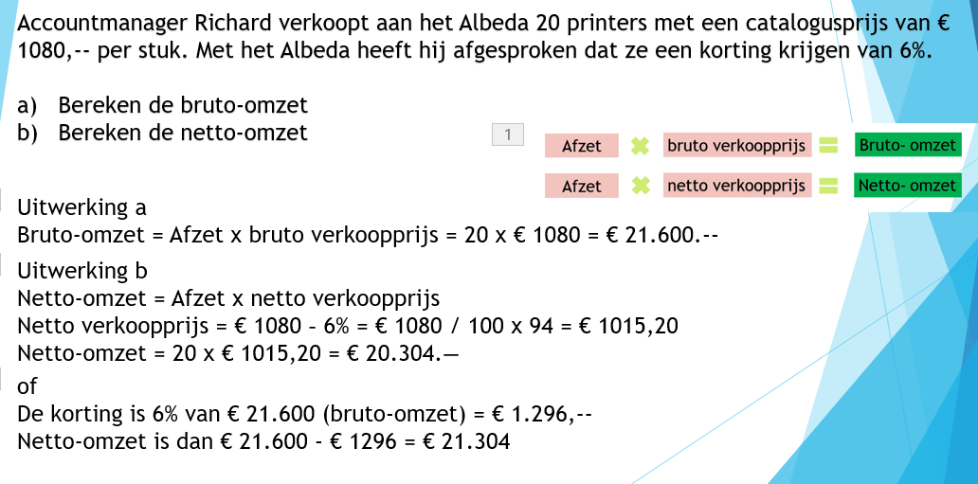
Com Cal – Hfdst. 1 Omzet en winst
Voorbeeld 1
€ 21.600
100%
Bruto-omzet
€ 1.296
6%
Korting
€ 21.304
94%
Netto-omzet
Netto-omzet
100%
€ 21.304
BTW
21%
€ 4.473,84
Omzet incl btw
121%
€ 25.777,84
Notes:
Uitleg hierbij is dat als je een aantal gegevens hebt het een kwestie is van invullen en goed doorrekenen.
Als je teruggaat rekenen vanaf de omzet incl btw ligt het gevaar dat je netto-omzet bij het berekene. van de korting en bruto omzet ook op 100% stelt. Dit even verduidelijken als is het maar ter info .

Slide 11
Com Cal – Hfdst. 1 Omzet en winst
Voorbeeld 2
Rik verkoopt 75 telefoons voor verkoopprijs inclusief btw van €302,50. Het btw-tarief is 21%
Bereken de omzet inclusief btw
Bereken de omzet
Uitwerking a
Omzet inclusief btw = 75 x 302,50 = € 22.687,50
Uitwerking b – invullen wat je weet
Omzet
€ 18.750,00
100%
(22.687,50 / 121) x 100
BTW
€ 3.937,50
21%
(22.687,50 / 121) x 21
Omzet inclusief btw
€ 22.687,50
121%

Slide 12
Com Cal – Hfdst. 1 Omzet en winst
Oefenen
Voor 01-10-19
Opgave 45 t/m 61

Slide 13
Com Cal – Hfdst. 1 Omzet en winst
Afsluiting les en vooruitblik next lesson
Vandaag hebben we het gehad over
Para 5 omzet en korting over de omzet
Volgende les
Start paragraaf 1.6 IWO
Huiswerk zijn de opgaven. Alles via classroom

